Slide 1

(5)
الفصل الثالث - المنظر الأول
Dr. Ehab Atta

Slide 2
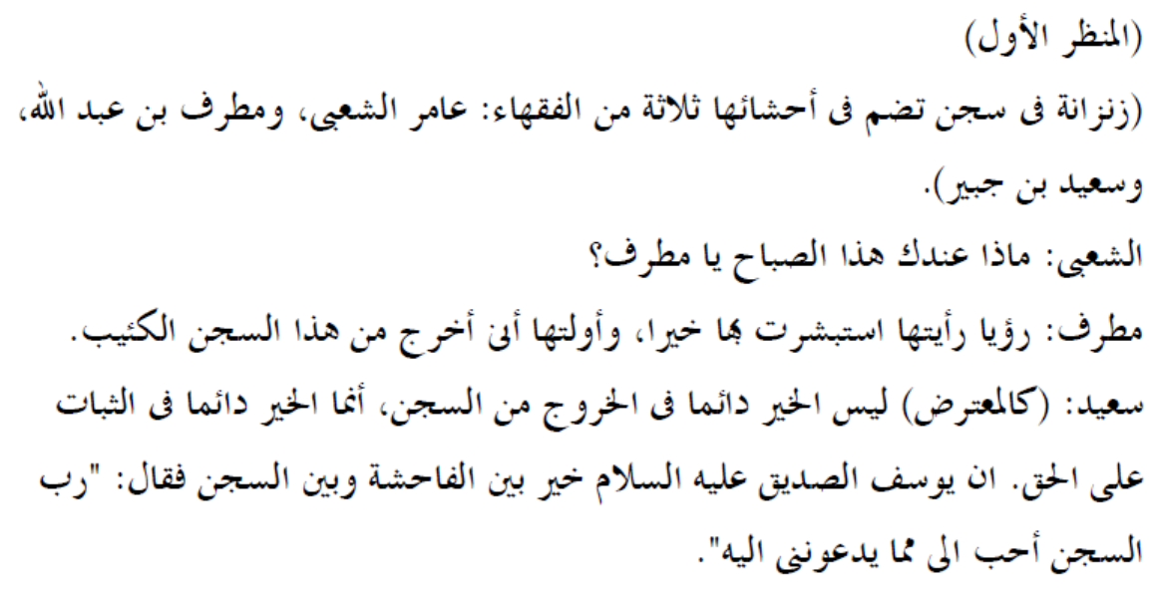
ص16

Slide 3
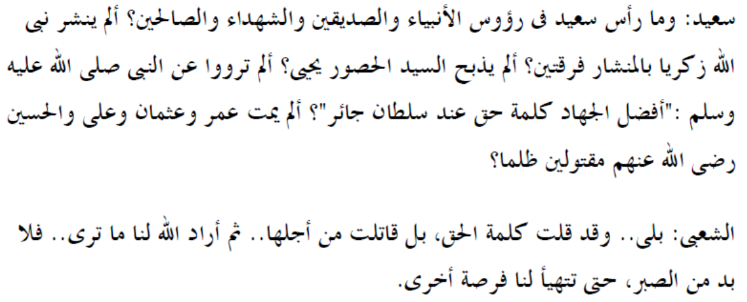
ص17

Slide 4
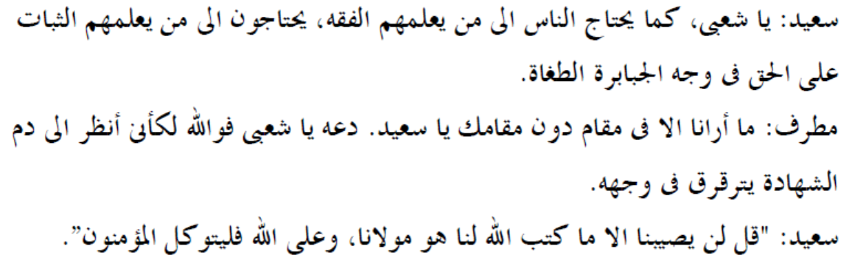
ص18 أ

Slide 5
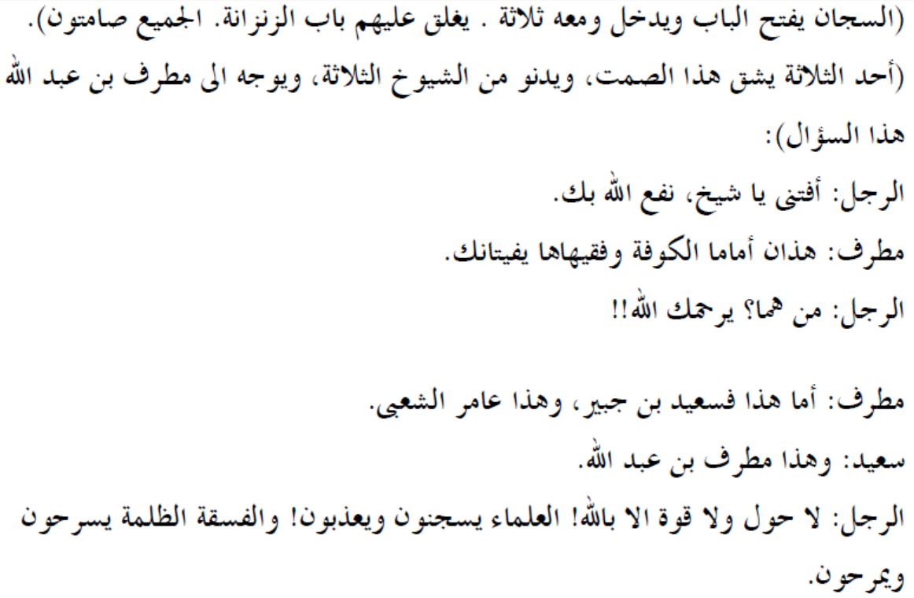
ص18 ب

Slide 6
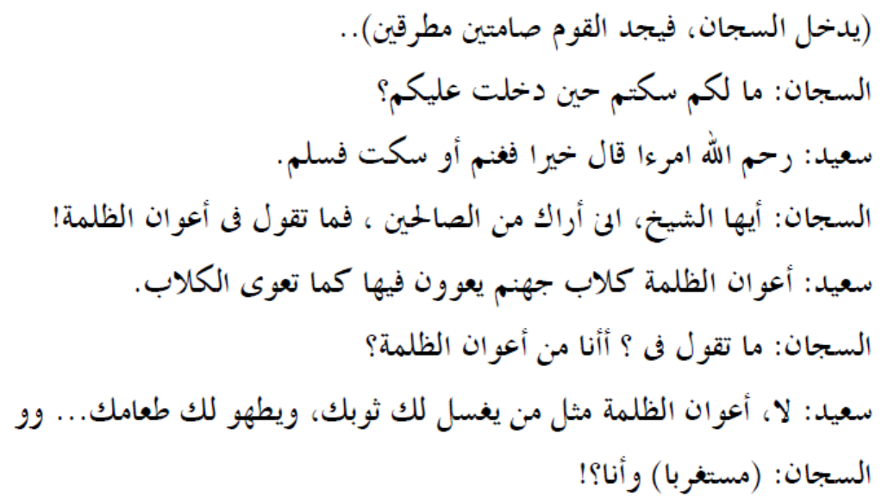
ص19 أ

Slide 7
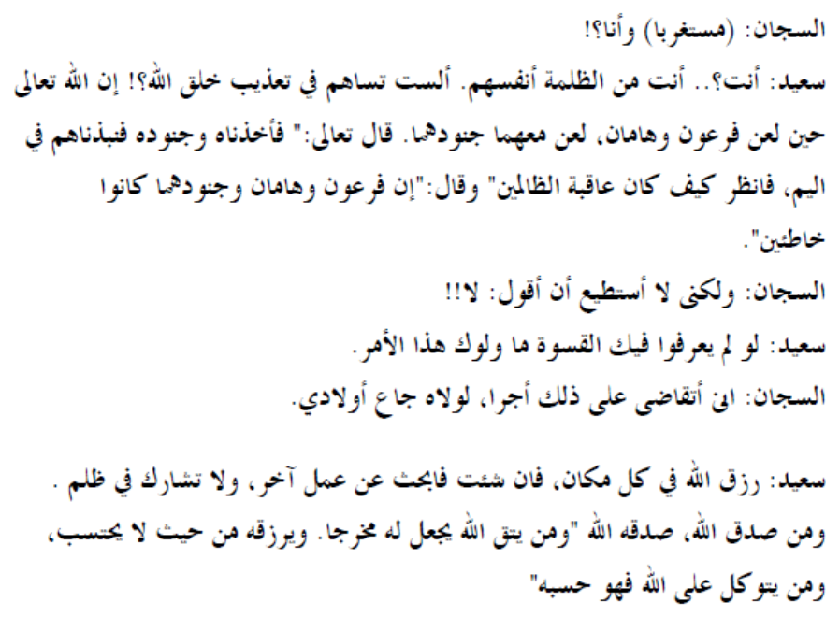
ص19 ب

Slide 8


